Slide 1
Ingeniería en Computación
Programación Orientada a Objetos
Universidad Autónoma del Estado de México
Centro Universitario UAEM Texcoco
IRENE AGUILAR JUÁREZ

Slide 2
Contenido
Aplicación de conceptos básicos de la programación orientada a objetos
Conocer y usar la sintaxis del lenguaje java
Conocer las estructuras de manejo de datos en un lenguaje OO
Programación de GUI en Java, con el uso de Archivos
Guión de uso
Objetivos de la Unidad de Aprendizaje
Referencias Bibliográficas

Slide 3
Guión de uso
Este material está formado por más de 120 diapositivas divididas en las 5 unidades de competencia que el plan de estudios específica para la Unidad de Aprendizaje Programación Orientada a Objetos:
  Conceptos básicos de la POO, características de la plataforma y UML
  Sintaxis básica de un lenguaje Orientado a Objetos (java)
  Conceptos y estructuras para control de flujo de la POO
  Estructuras básicas de manejo de datos en un lenguaje Orientado a Objetos
  Operar componentes que conforman la Interfaz Gráfica, con uso de archivos
De acuerdo a la secuencia propuesta en el plan de estudios de dicha Unidad de Aprendizaje las unidades de competencias 2 y 3 , 4 y 5 se pueden abordar simultáneamente. En este material es posible acceder a las diversas unidades de acuerdo a las necesidades del docente por medio de la sección de contenidos la cual nos vincula a la sección deseada.

Slide 4
Objetivos de la Unidad de Aprendizaje
El alumno Analizará e interpretará diversos programas en un lenguaje orientado a objetos
Conocerá un lenguaje de programación orientado a objetos que le permitirá desarrollar aplicaciones
Adquirirá una herramienta básica para participar en el desarrollo de proyectos

Slide 5
Referencias Bibliográficas
Holzner Steven, Java 2, Anaya multimedia, 922pp.
Eckel Bruce, Piensa en Java, Pearson Pretince Hall, España 2006, 906pp

Slide 6
Unidad de competencia 1
Conceptos básicos de la POO y conceptos básicos de UML como herramienta de diseño de la POO

Slide 7
Desarrollo del software

Slide 8
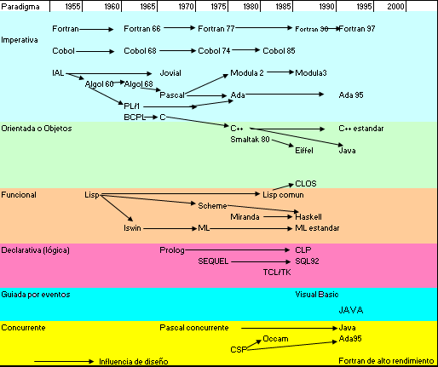
Paradigma orientado a objetos

Slide 9
Programación orientada a Objetos
  Evolución de los lenguajes.
    Lenguajes máquina.
    Lenguajes ensamblador.
    Lenguajes de alto nivel.
  Programación estructurada.
    Instrucciones secuenciales.
    Instrucciones condicionales.
    Instrucciones repetitivas.
  Un programa en ejecución: proceso.
    La relación con la máquina.

Slide 10
JAVA
Los orígenes del lenguaje Java.
  1991 Sun Microsystems intenta crear un lenguaje para programar dispositivos eléctricos.
  Primera versión se llamó OAK.
  No tuvo éxito. Nueva orientación: Internet.
  En 1996 surge la primera versión.
  Se extiende su uso con los applets

Slide 11
Características principales del lenguaje Java.
  Multiplataforma.
    Compilación -> ByteCode -> JVM (Java Virtual Machine).
    Ventajas:
      Multiplataforma.
    Entorno controlado.
    Desventajas
      Menor rendimiento.
      Pérdida de características específicas.

Slide 12
  Ventajas de la Tecnología Java
  Orientación a Objetos.
  Applets.
  Programación distribuida RMI (Remote Method Invocation)
  Multiproceso / Multihilo (MultiThreading)
  Programación móvil J2ME (Micro Edition)
  Programación aplicaciones web JSP (Java Server Pages)
  Trabajo con frameworks como JSF

Slide 13
Introducción a la plataforma
La evolución del lenguaje Java.
  La orientación actual es la de ofrecer multitud de utilidades para facilitar el desarrollo de aplicaciones.
    Servidores de aplicaciones.
    Transparencia en el acceso a datos.
    Desarrollo basado en componentes (beans).

Slide 14
JIT - CODE GENERATOR

Slide 15
JAVA RUNTIME
Cargar el código
  Carga las clases necesarias para correr el codigo
Verificar el código
  El código cumpla la especificación de la jvm
  El código cumple la integridad
  El código no causa overflow ni underflow
  Los parámetros sean del tipo correcto
  No existan conversiones invalidas de datos
Ejecutar el código

Slide 16
Java Runtime Environment

Slide 17
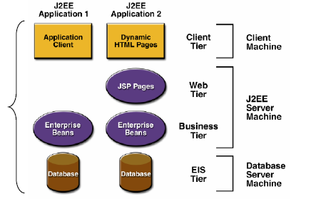
Aplicaciones distribuidas multinivel

Slide 18
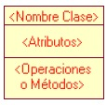
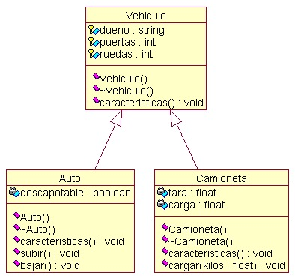
Programación Orientada a Objetos y UML
Clases
Objetos
Herencia
Encapsulamiento
Polimorfismo

Slide 19
Unidad de Competencia II
Sintaxis Básica de un lenguaje Orientado a Objetos (Java)

Slide 20
Programación Orientada a Objetos en Java
Herramientas de la POO.
  La clase como elemento mínimo.
    Una clase es una representación de un concepto del mundo real.
    Contiene dos componentes / miembros:
      Datos = Atributos.
      Acciones = Métodos.
    Se usa el operador punto ‘.’ para acceder a los miembros.
    Una clase se define con la palabra reservada “class”.
  Clase Vs Objeto
    Clase = Concepto = Definición [= Receta].
    Objeto = Instancia = Elemento “real” [= Pastel].
Irene Aguilar Juárez

Slide 21
Paquetes
Concepto que permite englobar en una misma idea varias clases.
Semejanza con estructura de directorios. Puede haber una jerarquía. En compilación, se generan directorios físicos.
Se usa el operador punto ‘.’ para poder acceder a las clases de un paquete o a los subpaquetes.
Visibilidad de paquete.
      Pública: Se permite usar esa clase desde otro paquete.
      No pública: Sólo se puede usar esa clase desde ese paquete.

Slide 22
  Estructura básica de un fichero fuente Java.
    Definición de paquete (opcional): “package”
    Importación de clase (opcional): “import”
      Se pueden importar todas las clases usando “*”
    Definición de clases.
      Sólo una con visibilidad pública de paquete. El fichero debe llamarse igual que esta clase.
    package paquete;
    import otroPaquete.OtraClase;
    public class ClaseConVisibilidadPublica
    {
    }
    class ClaseConVisibilidadNoPublica
    {
    }

Slide 23
  Reglas de estilo básicas.
    Los nombres de paquete en minúsculas.
    paquete
    Los nombres de clase en mayúscula la primera letra y en mayúscula la primera letra de cada cambio de concepto.
    NombreDeClase
    Los nombres de miembros en minúsculas y en mayúscula la primera letra de cada cambio de concepto.
    nombreDeMiembroDeClase
    Los nombres de constantes en mayúsculas todas las letras y cada cambio de concepto con un guión bajo ‘_’.
    NOMBRE_DE_CONSTANTE

Slide 24
  Comentarios. Hay 3 tipos.
    De Bloque: Comienzan por “/*” y terminan por “*/”. No se permiten anidaciones.
    De Línea: Definidos por “//”.
    De Documentación: Permiten insertar texto en las páginas web generadas con la herramienta “javadoc” del JDK. Comienzan por “/**” y terminan por “*/”. Se suelen poner en ciertos puntos:
      Antes de una clase.
      Antes de un atributo.
      Antes de un método.
        @param id
        @return
        @throws Exception

Slide 25
Encapsulación
Control de acceso a los miembros.
2 tipos de encapsulación:
      Pública: Un miembro accesible desde cualquier punto. Se usa la palabra reservada “public” antes de definir el miembro.
      Privada: Un miembro accesible únicamente desde la propia clase. Se usa la palabra reservada “private” antes de definir el miembro.
Los datos públicos pueden cambiar en cualquier momento. Mediante encapsulación privada, sólo pueden cambiar desde métodos = control.

Slide 26
Palabras reservadas en Java.
abstract
default
goto
operator
this
boolean
do
if
outer
synchronized
break
double
implements
package
threadsafe
byte
else
import
private
throw
byvalue
extends
inner
protected
throws
case
false
instanceof
public
transient
cast
final
int
rest
true
catch
finally
interface
return
try
char
float
long
short
var
class
for
native
static
void
const
future
new
super
volatille
continue
generic
null
switch
while

Slide 27
Herramientas de la POO
La clase como elemento mínimo.
    Una clase es una representación de un concepto del mundo real.
    Contiene dos componentes / miembros:
      Datos = Atributos.
      Acciones = Métodos.
    Se usa el operador punto ‘.’ para acceder a los miembros.
    Una clase se define con la palabra reservada “class”.
Clase Vs Objeto
    Clase = Concepto = Definición [= Receta].
    Objeto = Instancia = Elemento “real” [= Pastel].

Slide 28
Tipo de datos en java
Primitivos.
      Enteros.
        byte: 8 bits positivos y negativos (-128 < 0 < 127)
        char: 16 bits positivos (0 < 65535)
        short: 16 bits positivos y negativos (-32768 < 0 < 32767)
        int: 32 bits positivos y negativos
        long: 64 bits positivos y negativos
      Decimales.
        float: 32 bits
        double: 64 bits
      Lógicos.
        boolean: true o false
No primitivos: Clases.

Slide 29
El Objeto this
La referencia para poder usar EL objeto desde el código de una clase.
  Siempre accesible en entornos no estáticos.
  No es obligatorio más que en algunas ocasiones:
    Para poder llamar a un constructor desde otro constructor. Debe ser la primera instrucción del constructor.
    En casos de ambigüedad entre datos miembro y variables locales de un método.

Slide 30
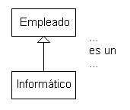

Relaciones entre Objetos
Las clases no son conceptos independientes.
La POO permite modelar en dominio del problema a nivel de programación de forma casi directa.
Hay dos tipos de relaciones.
      Inclusión: Define la relación “... tiene un ...”. Se materializa mediante un atributo de una clase en otra. Un atributo de la clase es un objeto de otra clase
      Herencia: Define la relación “... es un ...”. Se materializa mediante la generalización de una clase sobre otra.

Slide 31
Herencia
Herramienta que permite generalizar conceptos.
Se crea una jerarquía. Los conceptos “padre” definen características comunes que los conceptos “hijo” heredan como propias.
Java no permite la herencia múltiple.
Se usa la palabra reservada “extends” para relacionar las dos clases.
    class ClaseDerivada extends ClaseBase

Slide 32
  Con esta nueva forma de relacionar conceptos surge un nuevo tipo de encapsulación: protegida.
    Se usa la palabra reservada “protected”.
    Define miembros que son accesibles desde la propia clase y desde las clases derivadas.
    Además, es equivalente a la encapsulación pública para clases del mismo paquete.

Slide 33
Encapsulamiento
Encapsulación | Desde la clase | Desde clase derivada | Desde clase del paquete | Desde clase de otro paquete
private | X
en blanco | X |  | X
protected | X | X | X
public | X | X | X | X

Slide 34
Herencia
Gracias a la herencia se permite poder referenciar a un objeto de tipo derivado como tipo base.
    TipoBase objBase = new TipoDerivado();
Esta utilidad permite poder tratar de la misma forma a todos los elementos derivados (estén en el punto en el que estén dentro de la jerarquía).
    TipoBase[] array = new
    TipoBase[cantidad];
    array[indice0] = new TipoDerivado1();
    Array[ndice1] = new TipoDerivado2();

Slide 35
Herencia
Los objetos derivados se construyen en cascada, empezando desde la clase “más base” hacia abajo. Así puede observarse realmente que cuando se crea un objeto derivado, realmente se crean los objetos base también.
Este comportamiento tiene sus implicaciones cuando se pierde el constructor por defecto: Hay que llamar explícitamente al constructor base.

Slide 36
Objeto “super”
Existe el objeto “super” que representa la referencia al objeto base que también se creó. Este objeto se puede utilizar para:
    Explicitar el uso de un miembro base.
    Llamar a constructores base desde constructores derivados. Debe ser la primera instrucción del constructor.
Toda clase en Java hereda siempre de la clase java.lang.Object.

Slide 37
Polimorfismo
  Una característica de la POO aplicable a los métodos.
  Permite ejecutar un código de método distinto según el objeto que se haya instanciado y al que se referencie.
  Necesidades para que se dé en Java:
    Relación de herencia.
    Exactamente la misma signatura de método en ambas clases (padre e hija).

Slide 38
Clases Abstractas
Son clases declaradas con la palabra reservada “abstract”.
    public abstract class ClaseDeclaradaAbstracta
    { ...
No se pueden instanciar (no se puede hacer new ClaseDeclaradaAbstracta).
Su única finalidad es que otras clases hereden de ellas.
Sirven para poder implementar conceptos que no deban existir físicamente.

Slide 39
Los métodos puede declararse con la palabra reservada “abstract”
    public abstract void metodo();
Estos métodos no pueden tener cuerpo (se pone un ‘;’ al final directamente).
Una clase con al menos un método abstracto, debe declararse abstracta.
La característica de la abstracción se propaga por la jerarquía. Los métodos abstractos deberán ser implementados gracias al polimorfismo en clases derivadas.

Slide 40
Interfaces.
  El máximo exponente del polimorfismo. Son equivalentes a una clase completamente abstracta: todos sus métodos son abstractos (sin cuerpo).
  Se declaran con la palabra reservada (“interface”).
    public interface NombreInterfaz
    {
    // datos
    // métodos (sólo signatura)
    }
  Puede tener datos.
  Los métodos se declaran de forma normal (sin “abstract”) y definen la signatura a implementar en las clases que implementen la interfaz.
  Las clases pueden implementar todas las interfaces que quieran. Se usa la palabra reservada “implements”.
    public class ClaseConInterfaz implements NombreInterfaz

Slide 41
La abstracción permite definir interfaces (signaturas de métodos) que gracias al polimorfismo, implementarán las clases derivadas/implementadoras.
Gracias a que un objeto creado como derivado puede referenciarse desde un tipo de datos base (clase abstracta o interfaz), se puede ejecutar código distinto según el objeto derivado sin tener que conocerlo.
  ClaseAbstracta[] objAbs = new ClaseAbstracta[cantidad];
  objAbs[indice0] = new ClaseImplementadora1();
  objAbs[indice1] = new ClaseImplementadora2();

Slide 42
Métodos y clases “final”.
  Si se indica en un método, no se podrá “polimorfear” ese método en clases derivadas.
  class MiClase
  {
  public final void metodoNoPolimorfeable()
  { ...
  Si se indica en una clase, no se podrá heredar de dicha clase.
    final class ClaseNoHeredable
    { ...
  Por ejemplo, los tipos de datos básicos mapeados en clases son de tipo final.

Slide 43
Mediante el operador “instanceof” se pueden conocer los tipos abstractos de un objeto que se creó con el operador “new”.
  boolean b = (objeto instanceof TipoClase);

Slide 44
Ejemplos de uso de herencia/polimorfismo:
  Empresa – Empleados.
  Lectura / Escritura de datos. (XML, PrintWriter (System.out o en Servlets), etc.)
  Editor gráfico.
  Profesor – Conexión – Alumnos.
  Interfaz humano computador (texto, ventana, web, ...).
  Desarrollo de componentes (java.util.*)
    java.lang.Object
      equals, finalize, toString, toString, clone, hashCode

Slide 45
Consecuencias del polimorfismo:
  Ampliable: Permite poder añadir nuevos tipos de datos completamente nuevos.
  Reusable: Permite definir elementos que usan una interfaz y que pueden compilarse una sola vez y durarán para “siempre”.
  Flexible: Se puede cambiar el comportamiento de forma muy sencilla (un simple new).
  Independencia: Los módulos se independizan. Se podrían incluso desarrollar en paralelo.

Slide 46
Variables
tipo + identificativo + [=VALOR_INICIAL] + ;
  El concepto de ámbito.
    Define la visibilidad, accesibilidad, duración de una variable.
    Se representa mediante ‘{‘ y ‘}’.
  Existen 2 tipos:
    De clase: Las variables de clase (estáticas) y de instancia.
    De método: Las variables locales a un método.
  Diferencia entre variables de tipo primitivo y objetos.

Slide 47
Miembros estáticos.
    Definidos con la palabra reservada “static”
    Un miembro estático (o de clase) es único para todos los objetos que se creen. Se puede decir que siempre está creado. Se puede acceder a él sin necesidad de un objeto.
    Un miembro no estático (o de instancia) pertenece a cada objeto individual. Se puede decir que se crea junto con el objeto.
    Desde un método estático no se puede acceder a miembros no estáticos.
Creación de objetos.
    Cuando se declara una variable de tipo no primitivo, realmente representa una referencia a un posible objeto. Para poder crear el objeto al que referenciar se usa el operador “new”.

Slide 48
Constantes.
    Enteras.
      12345 (int, por defecto)
      12345L (long)
      0123 (octal)
      0xF0A (hexadecimal)
    Decimales.
      123.45 (double, por defecto)
      123.45f (float)
    Carácter.
      ‘a’
    Cadena.
      “cadena”

Slide 49
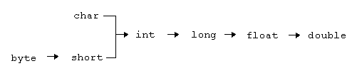
Existen constantes con nombre declarándolas igual que las variables con la palabra reservada “final”.
final int CONSTANTE = 5;
Conversión de tipos.
    No perder información / precisión.
    Implícita.
    Explícita. Operador cast (tipo)

Slide 50
  Edición, Compilación y Ejecución en Java.
    Software: http://www.java.sun.com
      JDK: Java Development Kit. Compilador + JVM.
      JRE: Java Runtime Enviroment. JVM.
    Edición en cualquier editor.
    El directorio “bin” del JDK contiene los comandos.
    Compilación. Comando “javac”.
      -d: Indica el directorio donde generar los .class.
      -classpath: Indica las rutas a los .class a usar.
    javac –d RUTA –classpath RUTA fichero.java
      El fichero .java puede ser *.java.

Slide 51
Ejecución. Comando “java”.
      -cp: Indica las rutas de los .class a usar.
    java –cp RUTA fichero
    No se indica la extensión dado que se interpretaría como paquete.subpaquete...clase
Documentación. Comando “javadoc”.
      -d: Indica el directorio donde generar la documentación.
    javadoc –d RUTA fichero.java
    El fichero.java puede ser *.java.

Slide 52
public class PrimerPrograma
{
public static void main(String[] args)
{
System.out.println(“El primer programa en Java.”);
}
}
  Editar, compilar y ejecutar este programa.
  Realizar varios cambios en el programa.
    Modificar la cadena a presentar.
    Añadir el paquete “cursojava.primero”. ¿Qué implicaciones tiene?
    Documentar el código fuente. Generar documentación.

Slide 53
package cursojava.tipos;
public class TiposPrimitivos
{
public static void main(String[] args)
{
byte b = 127;
char c = 65; // Representa el carácter ‘A’
short s = 32767;
// Conversiones implícitas
int i = b;
long l = s;
float f = i;
double d = f;
}
}
Realizar varios cambios en el programa.
  Asignar valores fuera de rango a cada tipo.
  Intentar realizar conversiones inadecuadas. ¿Cómo se forzarían?

Slide 54
  Expresiones.
    2 elementos.
      Operadores.
      Operandos.
    2 tipos de operadores.
      Binarios: 2 operandos.
      Unarios: 1 operando.
    Asignación ‘=‘
variable = valor;
variable1 = variable2 = variable3 = valor;

Slide 55
    Aritméticas.
      Suma ‘+’: Binario. Enteros y decimales.
      Más ‘+’: Unario. Enteros y decimales.
      Resta ‘-’: Binario. Enteros y decimales.
      Menos ‘-’: Unario. Enteros y decimales.
      Multiplicación ‘*’: Binario. Enteros y decimales.
      División ‘/’: Binario. Enteros y decimales.
      Resto ‘%’: Binario. Enteros.
Operador
Operación
Nivel de Precedencia
+, - (unitarios)
+25
1
-6.725
*, /, %
5 * 5 es 25
2
25 / 6 es 4
25 % 6 es 1
+, -
2 + 3 es 5
3
2 – 3 es -1

Slide 56
  Incremento ‘++’ y Decremento ‘--’
    Pre: Se incrementa/decrementa y después se evalúa la expresión.
    ++variable;
    --variable;
    Post: Se evalúa la expresión y luego se incrementa/decrementa.
    variable++;
    variable--;

Slide 57
package cursojava.incdec;
public class IncrementoDecremento
{
public static void main(String[] args)
{
int variable = 5; System.out.println(variable); System.out.println(++variable); System.out.println(variable++); System.out.println(variable--); System.out.println(--variable); System.out.println(variable);
}
}
Indicar la salida por pantalla de cada instrucción.

Slide 58
  Operadores aritméticos en conjunción con el operador de asignación
  variable += expresion; // variable = variable + expresion
  variable -= expresion; // variable = variable – expresion
  variable /= expresion; // variable = variable / expresion
  variable *= expresion; // variable = variable * expresion
  variable %= expresion; // variable = variable % expresion

Slide 59
  Operadores relacionales. Operadores que consiguen uno de los dos valores lógicos: true o false.
Operador
Significado
Ejemplo
==
Igual a
a == b
!=
No igual a
a != b
>
Mayor que
a > b
<
Menor que
a < b
>=
Mayor o igual que
a >= b
<=
Menor o igual que
a <= b

Slide 60
  Operadores lógicos:
Operador
Significado
Tabla de verdad
Ejemplo
!
No lógica, negación
a
!a
!(x < y)
true
false
false
true
||
O lógica
a
b
a || b
x < n || y > 9
true
true
true
true
false
true
false
true
true
false
false
false
&&
Y lógica
a
b
a && b
x < n && y > 9
true
true
true
true
false
false
false
true
false
false
false
false
^
O exclusiva
a
b
a ^ b
x < n ^ y > 9
true
true
false
true
false
true
false
true
true
false
false
false

Slide 61
  Operan sobre operandos booleanos y generan resultados booleanos.
  Se evalúan de izquierda a derecha.
  El máximo exponente son las operaciones OR y AND.
    OR: Si el operando de la izquierda es true, no se evalúa el de la derecha.
    AND: Si el operando de la izquierda es false, no se evalúa el de la derecha.
  Para obligar a evaluar ambos: ‘|’ y ‘&’

Slide 62
String
Es un tipo de datos abstracto (clase) que está definido en el paquete java.lang.
Es el único tipo abstracto de Java que tiene su propia constante literal conocida dentro de la sintaxis del lenguaje (la gramática). Por ello, una asignación como
    String s = “cadena”;
    Implica directamente la creación (new) de un objeto. Es similar a:
    String s = new String(“cadena”);
Tiene multitud de funcionalidades útiles para control de subcadenas.
Para poder concatenar cadena se usa el operador ‘+’ que permite incluso convertir tipos de datos no String a cadenas.

Slide 63
Métodos
La signatura de un método es lo que lo define.
      tipo_retorno + identificativo + ( + [parámetro(s)] + )
Los parámetros son definiciones de variables con ámbito local (de método) pero que reciben un valor inicial cuando se haga la llamada el método.
      tipo + identificativo
Java soporta sobrecarga: definición de dos métodos en la misma clase con el mismo identificativo pero con número o tipo de parámetros diferentes.
Si no se quiere devolver nada se usa el tipo “void”.
    Tipos primitivos Vs tipos no primitivos (clases) en métodos.

Slide 64
Constructores
    Métodos especiales que se ejecutan en el momento de creación de un objeto (new).
    No devuelven valor (ni void).
    Se llaman igual que la clase.
    Puede haber sobrecarga.
    Por defecto siempre hay un constructor que no recibe parámetros.
    Preguntas:
      ¿Qué pasa si ponemos un único constructor con parámetros?
      ¿Qué pasa si ponemos un constructor con encapsulación privada?

Slide 65
Unidad de Competencia III
Conceptos, estructuras y objetos que permiten el control de flujo de la POO

Slide 66
  Instrucciones condicionales.
    Simple:
      if (CONDICION)
      {
      INSTRUCCIONES
      }
    Doble:
      if (CONDICION)
      {
      INSTRUCCIONES
      }
      else
      {
      INSTRUCCIONES
      }

Slide 67
    Múltiple:
      switch(VARIABLE)
      {
      case VALOR1:
      break;
      case VALOR2:
      break;
      ...
      case VALORn:
      break;
      default:
      break;
      }

Slide 68
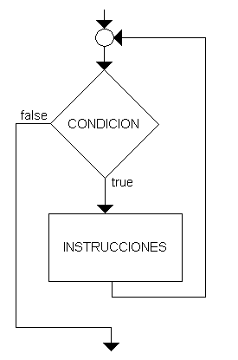
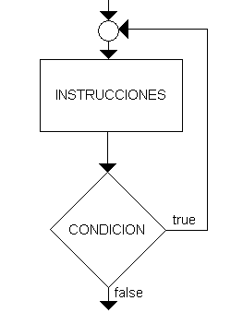
Instrucciones repetitivas
    Hay de dos tipos:
      De 0 a N: for y while
for (INICIALIZACION; CONDICION; PASO)
{
INSTRUCCIONES
}
while(CONDICION)
{
INSTRUCCIONES
}
      De 1 a N: do ... while
  do
  {
  INSTRUCCIONES
  }
  while(CONDICION);

Slide 69
  Ejercicio Propuesto: Desarrollar un programa (cursojava.euros.DesgloseCantidad) que pida al usuario que introduzca un valor entero en euros por teclado y desglose dicha cantidad en:
    Billetes: 500є, 200є, 100є, 50є, 20є, 10є
    Monedas: 2є, 1є
  Visualizar cada cantidad por pantalla.

Slide 70
Unidad de Competencia IV
Estructuras que permiten el manejo de datos en un lenguaje Orientado a Objetos

Slide 71
  Arrays en Java
    Un array es un conjunto de datos del mismo tipo situados de forma consecutiva.
    Las variables array en Java son referencias. Por tanto, los arrays son objetos y hay que crearlos.
  tipo + [] + id + = + new + tipo + [ + cantidad + ] + ;
    El new ha creado el objeto del array. 2 casos:
      Tipos primitivos: Los datos del array se habrán creado también (ya que los tipos primitivos se crean directamente).
      Tipos no primitivos (clases): Los datos son referencias a null y por tanto deben crearse a parte.

Slide 72
    En la declaración se pueden poner los corchetes “[]”:
      Después del tipo: Indica que TODOS los identificativos que se definan serán arrays.
      tipo + [] + id ...
      Después del identificativo: Indica que ese identificativo será el único que es array.
      tipo + id + [] + ...
    En Java no se permite indicar en la declaración del array el número de elementos del mismo.
      tipo + [] + id + = + new + tipo + [ + cantidad + ] + ;

Slide 73
    La inicialización de los elementos de un array puede ser:
      Elemento a elemento:
      tipo[] id = new tipo[2];
      id[0] = valor;
      id[1] = valor;
      Inicialización en declaración: Se usan llaves.
      tipo[] id = {valor, valor};
    La copia entre arrays no se puede realizar mediante la asignación (¿por qué?).
    Existe un método java.lang.System.arrayCopy que ofrece el mayor rendimiento.
    El tamaño de un array se puede conocer haciendo uso de un atributo llamado length que todo array en Java posee.

Slide 74
    Los arrays multidimensionales se declaran mediante el uso de [] consecutivos.
    Realmente son referencias que contienen referencias (arrays dentro de arrays).
    tipo[][] id = new tipo[cantidad1][cantidad2];
    tipo[][] id = {{valor, valor}, {valor, valor}};
    Para acceder a conocer el número de elementos de cada dimensión se usa el mismo atributo length pero desde referencias distintas.
    id.length // Indica la cantidad1
    id[indice].length // Indica la cantidad2

Slide 75
Ejemplo de uso de Arreglos
public class EjemploArreglos {
public static void main(String[] args) {
int a[]={5,7,9,15,10,8,10,9,20,51};
int suma=0;
for(int i=0;i< a.length;i++)
suma= suma + a[i]; // suma += a[i];
System.out.println("Suma = " + suma);
}
}

Slide 76
Entrada/salida Estándar
  Entrada/Salida estándar.
    java.lang.System.out es de tipo java.io.PrintStream que tiene los métodos necesarios para mostrar información por la salida estándar.
      java.io.PrintStream.print()
      java.io.PrintStream.println()
    java.lang.System.in es de tipo java.io.InputStream que tiene métodos muy básicos de lectura de información desde la entrada estándar. Para leer información más elaborada (cadenas de caracteres) se suelen usar objetos del tipo java.io.BufferedReader.
      new BufferedReader(new InputStreamReader(System.in))

Slide 77
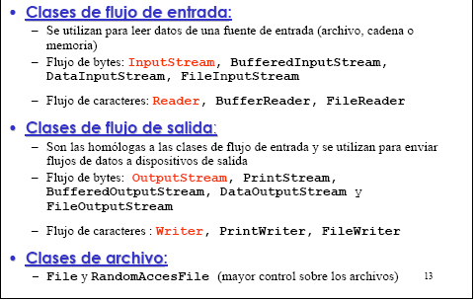
Clases Java.io

Slide 78
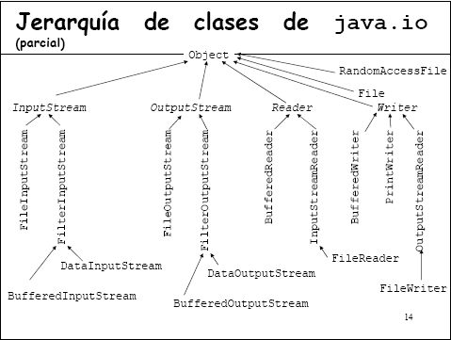

Slide 79
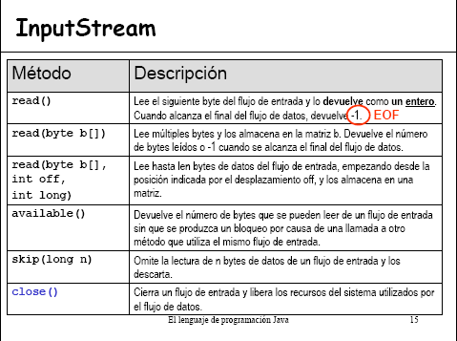

Slide 80
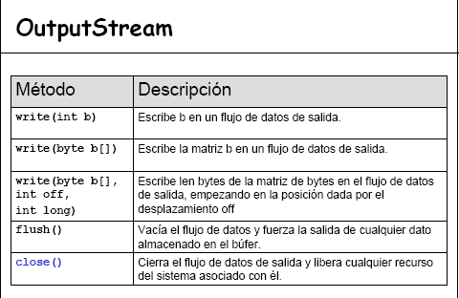

Slide 81
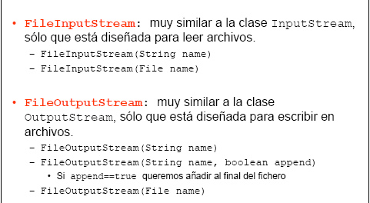
Stream en Archivos

Slide 82
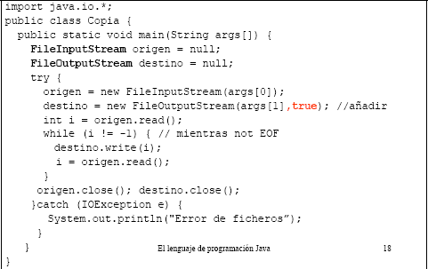
Stream en Archivos

Slide 83
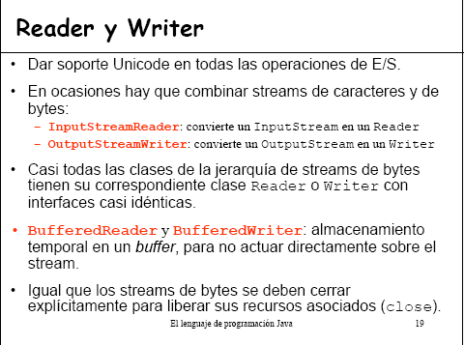

Slide 84
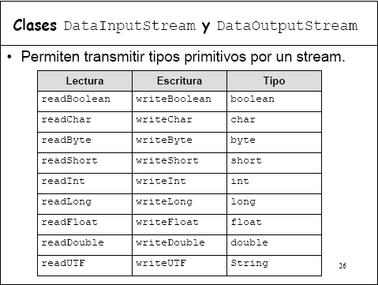

Slide 85
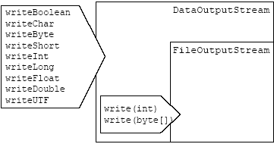
Escritura en Modo Datos
Bytes
Archivo
FileOutputStream fos = new FileOutputStream("salida.dat");
DataOutputStream dos = new DataOutputStream(fos);
dos.writeInt(5);

Slide 86
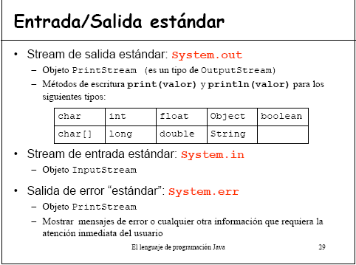

Slide 87
Unidad de competencia V
Componentes que conforman la interfaz Gráfica

Slide 88
Elementos de Swing
Componentes y Contenedores
  Componentes. Aspecto visible del Interfaz.
    Botones, etiquetas, campos de texto, ect.
    Se sitúan dentro de algún contenedor
  Contenedores. Almacenes de Componentes.
    Pueden contener otros contenedores
    Dos tipos.
      Superiores. Japplet, Jframe, Jdialog
      Intermedios. Jpanel, JScrollPane, JSplitPane, JTabbedPane, JToolBar y otros mas especializados

Slide 89
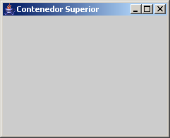
Contenedores Superiores I
Frame
MenuBar
Content Pane
Disponen de un panel de contenidos(Content Pane)
Pueden opcionalmente disponer de un menu.
    Container cpane = unFrame.getContentPane(),
    unFrame.setContentPane(unPanel);
    unFrame.setJMenuBar(unMenuBar();

Slide 90
Contenedores Superiores

Slide 91
Contenedores Intermedios
El contenedor más utilizado es Jpanel

Slide 92
Construcción de un GUI
I. Crear un contenedor superior y obtener un contenedor intermedio.
II. Seleccionar un administrador de esquemas para el contenedor intermedio.
III. Crear los componentes adecuados
IV. Agregarlos al contenedor intermedio
V. Dimensionar el contenedor superior
VI. Mostrar el contenedor superior.

Slide 93
I. Crear un contenedor superior
Hay 3 clases de contenedores superiores
  JFrame, JDialog, JApplet
    JFrame -> Aplicación
      Ventana de nivel superior con bordes y titulo
    Japplet -> Applets
    Jdialog -> Dialogos
  Métodos de Instancia
    void pack(), Container getContentPane(), void setContentPane(Container), void setJMenuBar(Menu)

Slide 94
Administrador de Esquemas para cont. Intermedio
Determinan como encajan los componentes dentro de los contenedores
  Cada contenedor contiene un Administrador propio.
    Por defecto JPanel tiene BorderLayout
  Los administradores existentes son :
    FlowLayout,BorderLayout, GridLayout,GridBagLayout, CardLayout,BoxLayout,…
  Para asignar un administrador de esquemas
    Contenedor.setLayout(new FlowLayout())

Slide 95
III. Crear componentes
Cada componente viene determinado por una clase
Hay que crear un objeto de esa clase
  JButton bSi = new JButton(“Si”)
  JLabel l = new JLabel(“Dirección :”)

Slide 96
IV. Agregar componentes al contenedor
Se hace a travez del metodo add() de los contenedores.
f.getContentPane().add(bn, BorderLayout.NORTH);
f.getContentPane().add(bs, BorderLayout.SOUTH);
p.setLayout(new GridLayout(2,1));
p.add(b1);
p.add(b2);
f.getContentPane().add(p, BorderLayout.WEST);
f.getContentPane().add(be, BorderLayout.EAST);
f.getContentPane().add(bc, BorderLayout.CENTER);
A un contenedor intermedio se le pueden agregar otros contenedores intermedios

Slide 97
V. Dimensionar el contenedor superior I
Especificar el tamaño del contenedor superior
El método
void setSize(int ancho,int alto)
      private JFrame f;
      f = new JFrame("Border Layout");
      f.setSize(200,200);

Slide 98
V. Dimensionar el contenedor superior II
Alternativa : pack(), calcual el tamaño de la ventana teniendo en cuenta.
  El administrador de esquemas
  El número y orden de los componentes agregados
  La dimensión de los componentes (preferida)
    void setPreferredSize(Dimension)
    void setMinimunSize(Dimension)
    void setMaximumSize(Dimension)

Slide 99
VI. Mostrar el contenedor
Para hacerlo visible o invisible utilizar el metodo setVisible(boolean)
Este metodo es válido para mostrar u ocultar componentes y contenedores

Slide 100
GUI en Swing
Queda por conocer:
  Usar adecuadamente los administradores de esquemas
  Estudiar a detalle los componentes
  Asociar acciones a los componentes

Slide 101
Iconos
En algunos constructores y métodos aparece un argumento Icon que representa un icono
Icon es una Interfase
Para cargar un icono desde un archivo
  ImageIcon imagen = new ImageIcon("f://temp//livres-18.gif");
  b1 = new JButton("Boton West1",imagen);

Slide 102
Administradores de Esquemas
Clases que determinan como se distribuiran los componentes dentro del contenedor
La mayoria definidos en java.awt
  FlowLayout
  BordelLayout
  GridLayout
JPanel por defecto dispone de BorderLayout

Slide 103
JScrollPane
Permite hacer scroll a un componente (u otro contenedor intermedio)
  Constructores
    JScrollPane JScrollPane(Jcomponent)
    JScrollPane JScrollPane(Jcomponent,int,int)

Slide 104
JSpitPane I
Divide una ventana en dos
  Vertical u Horizontal
  Movimiento visible o no
Constructores
  SplitPane(int,JComponent,JComponent)
  SplitPane(int,boolean,JComponent,JComponent)
Constantes
HORIZONTAL_SPLIT, VERTICAL_SPLIT
Metodos de Instancia
  setOneTouchExpandable(boolean)
  setDividerLocation(int)

Slide 105
JTabbedPane I
Permite simular carpetas sobre una ventana
  Constructores
    JTabbedPane()
    JTabbedPane(int)
  Constantes
    TOP BOTTOM LEFT RIGHT
  Metodos de Instancia
    addTab(String,Component)
    addTab(String,Icon, Coponent,String)
    addTab(String,Icon,Component,String);
    setSelectedIndex(int)

Slide 106
Métodos de Component

Slide 112
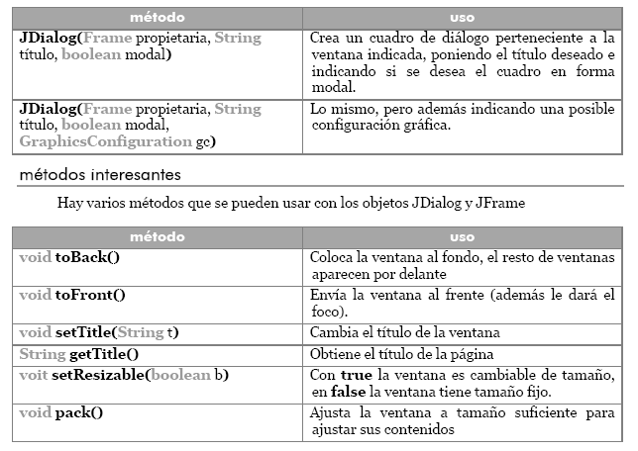

Slide 113
Manejo de Eventos

Slide 114
Fin

